Slide 1



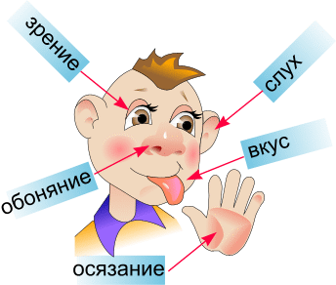
Познавательный проект для детей младшего дошкольного возраста
муниципальное дошкольное образовательное учреждение «Детский сад №10»
«Органы чувств: нос, глаза, уши, рот»
Выполнила :
воспитатель Добрягина М.В.

Slide 2




Формирование начальных представлений детей об органах чувств:
нос, глаза, уши, рот.
:

Slide 3

Образовательные:
Формирование начальных представлений об органах чувств - нос, глаза, уши, рот, и их назначении.
Формировать потребность в физическом и нравственном самосовершенствовании, в здоровом образе жизни.
Развивающие:
Развивать внимание, наблюдательность, коммуникативные способности, моторику рук.
Развивать желание укреплять свое здоровье.
Воспитательные:
Воспитывать у детей культурно - гигиенические навыки.
Воспитывать внимательное, доброжелательное отношение друг к другу.
Воспитывать интерес к занятиям физической культурой.

Slide 4

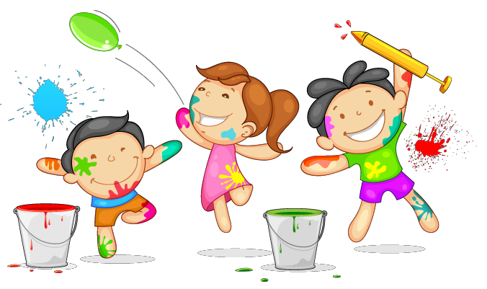

Я – человек. У меня есть руки, ноги, голова. Все это нужно, чтобы жить. Органы эти – наши верные помощники. Они помогают
узнать, что происходит в окружающем мире. Они показывают нам разные признаки и свойства.

Slide 5

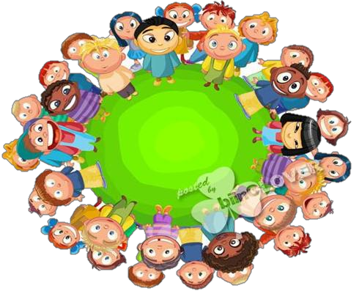
Зачем человеку уши?.. Нос?..
Глаза?.. Рот? Для чего они
нужны?
Смогли бы мы без них
прожить?
Как за ними ухаживать?

Slide 6


Спросить у взрослых
Прочитать в книжке
Рассмотреть
иллюстрации
Понаблюдать

Slide 7

Реализация проекта по
образовательным областям:
Социально – коммуникативное
развитие
Речевое развитие
«Органы
чувств»
Познавательное развитие
Физическое развитие
Художественно – эстетическое
развитие

Slide 8
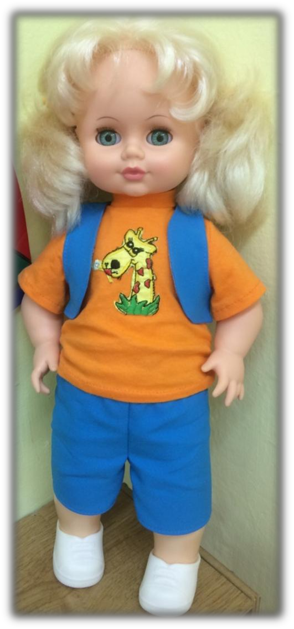
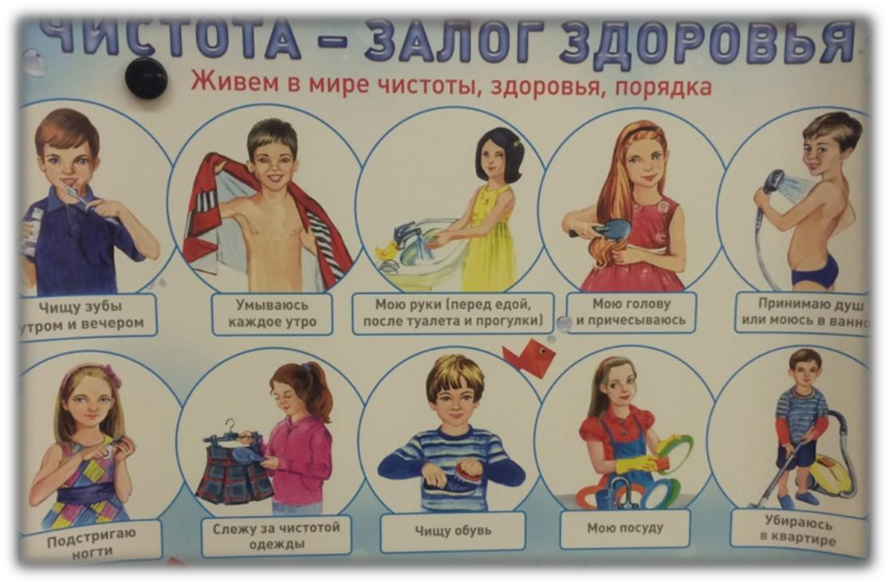
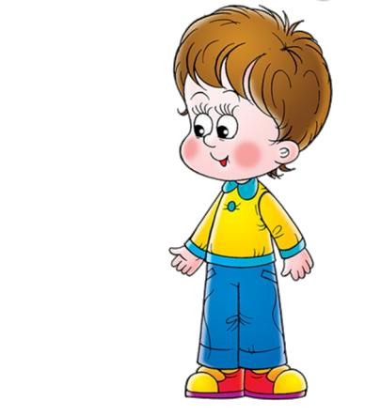
Познавательная деятельность
Беседы о правилах личной гигиены
«Описание внешнего вида куклы Маши»

Slide 9
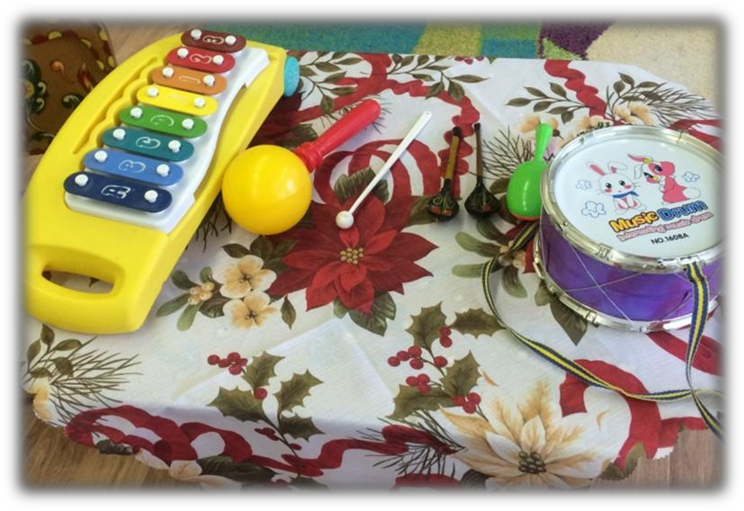
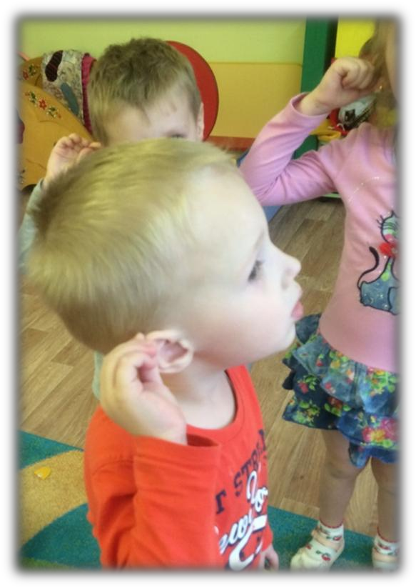
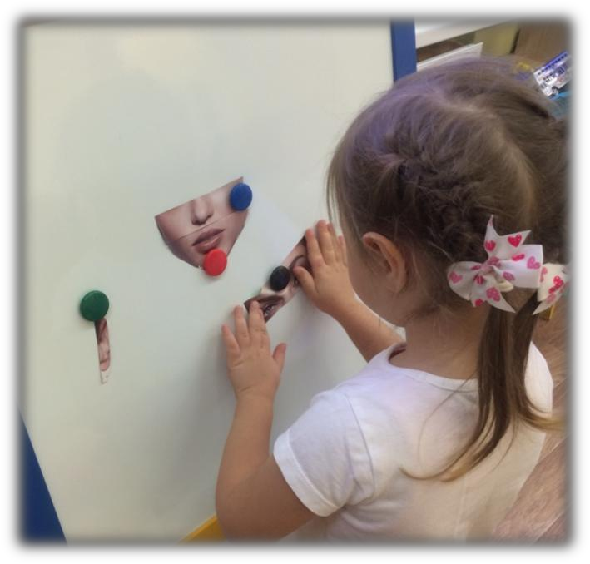
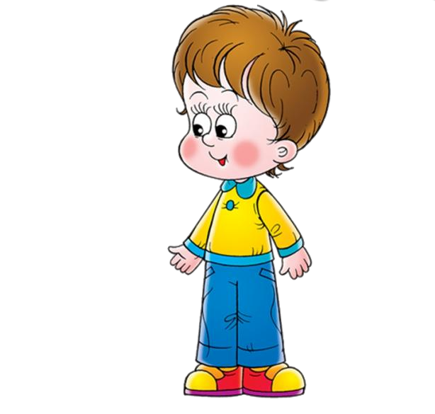
Игровая деятельность
Игра – шутка «Покажи»
Д.И. «Какой музыкальный инструмент звучит?»
Д.И. «Выложи лицо»

Slide 10
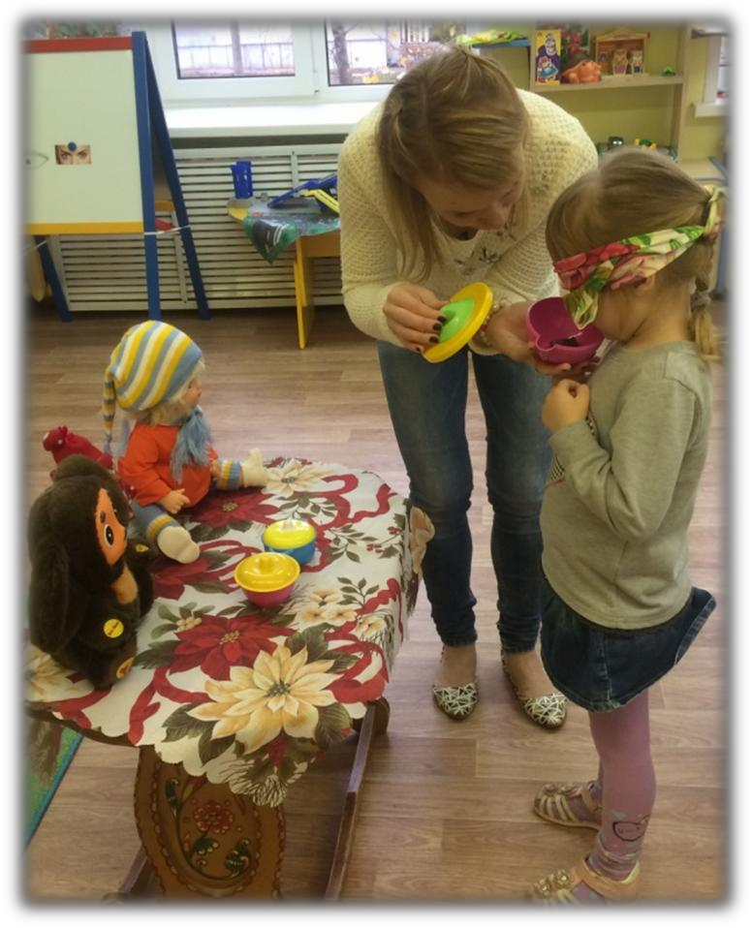
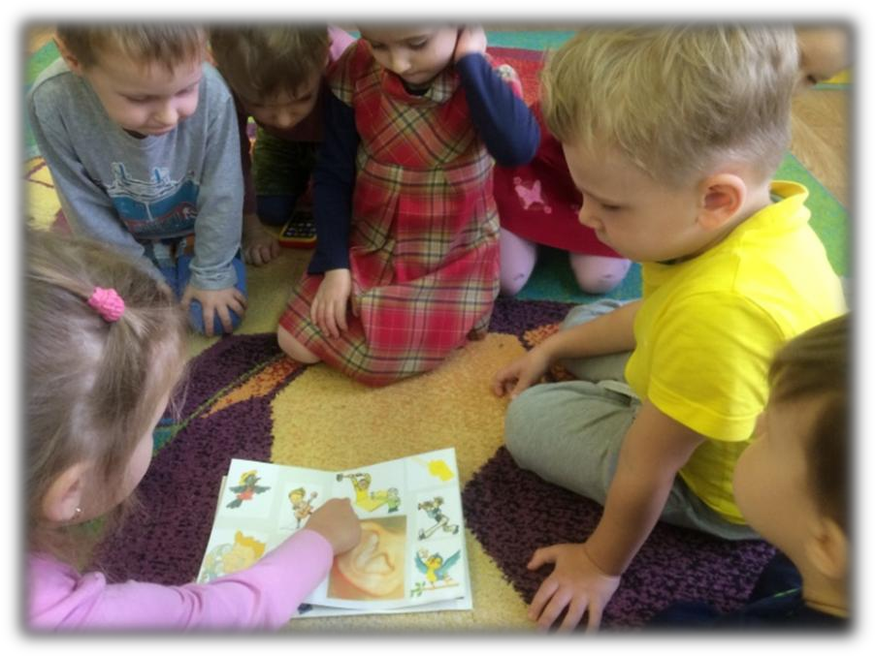
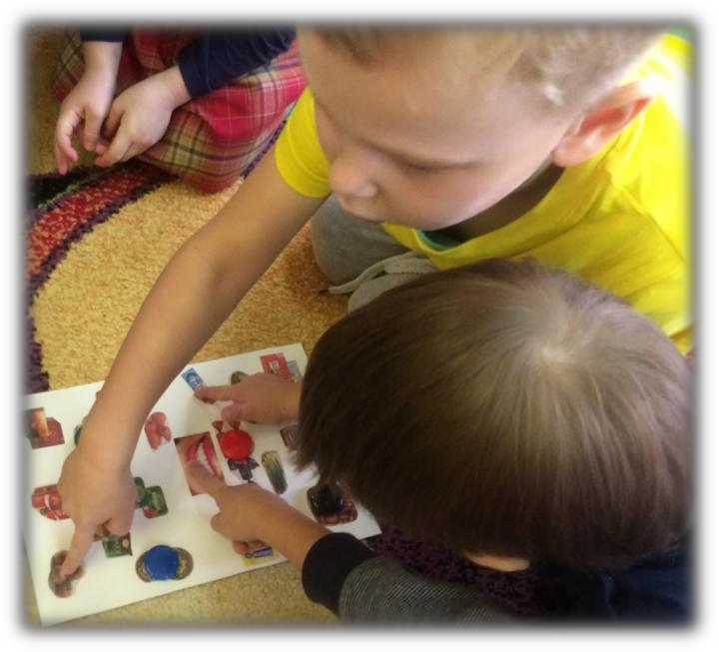
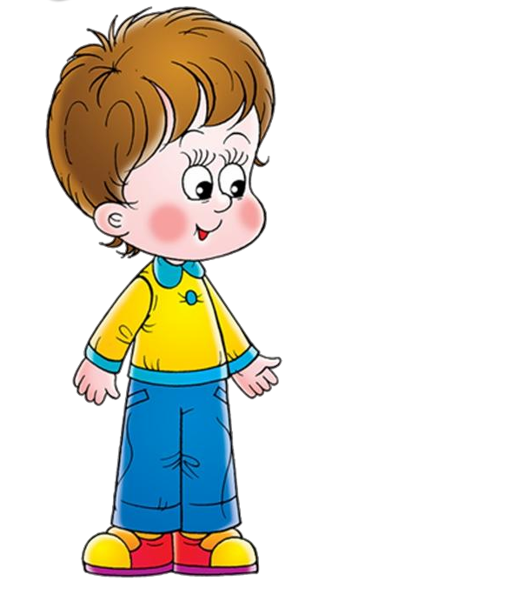
Д.И. «Ушки на макушке»
Д.И. «Узнай по запаху»
Д.И. «Наш прекрасный чудо- рот в нем много зубиков живет»

Slide 11
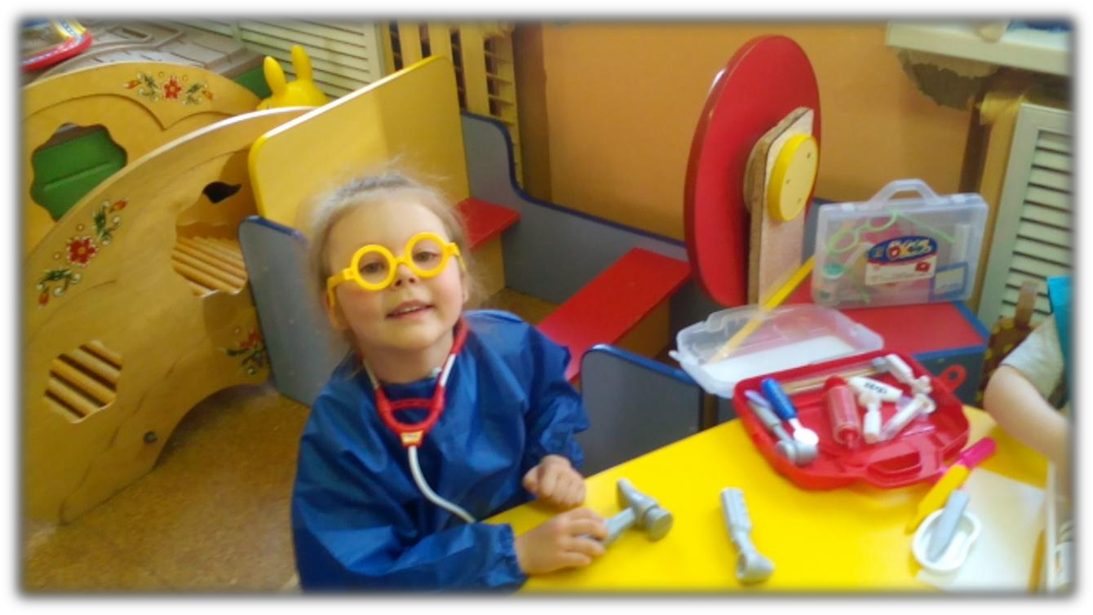
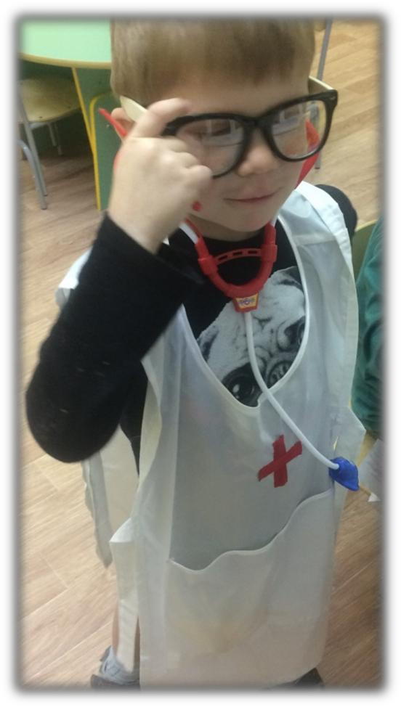
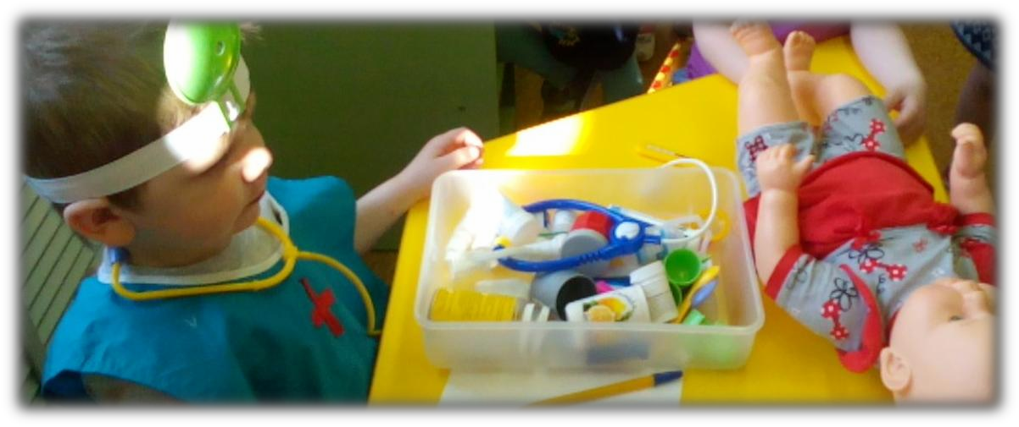
С.Р.И. «У врача»
Проблемная ситуация
«У Оли уши заболели»

Slide 12



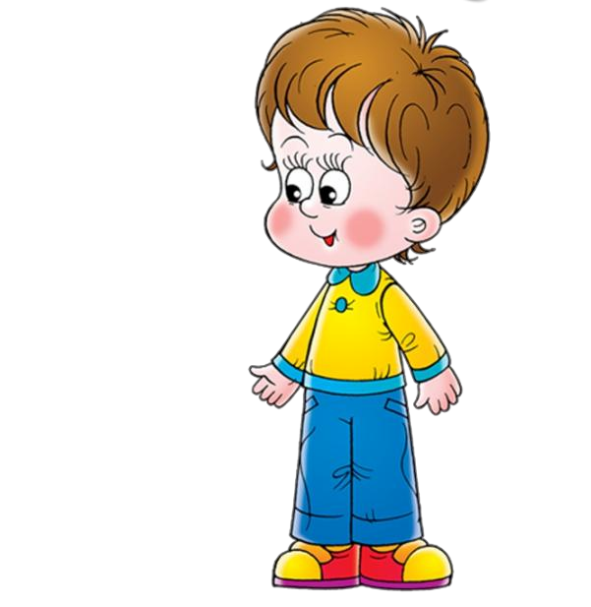
Восприятие художественной литературы
Чтение книг и заучивание стихотворений

Slide 13
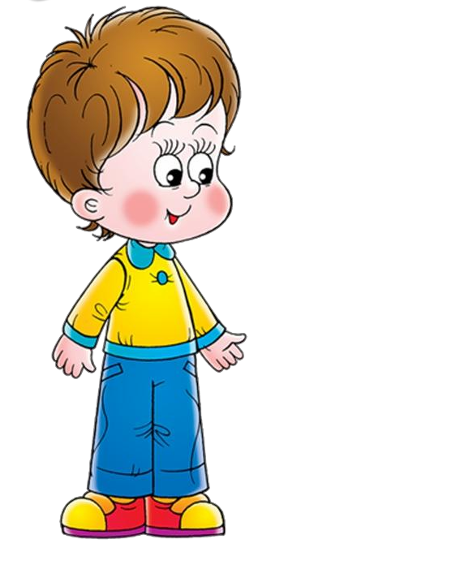
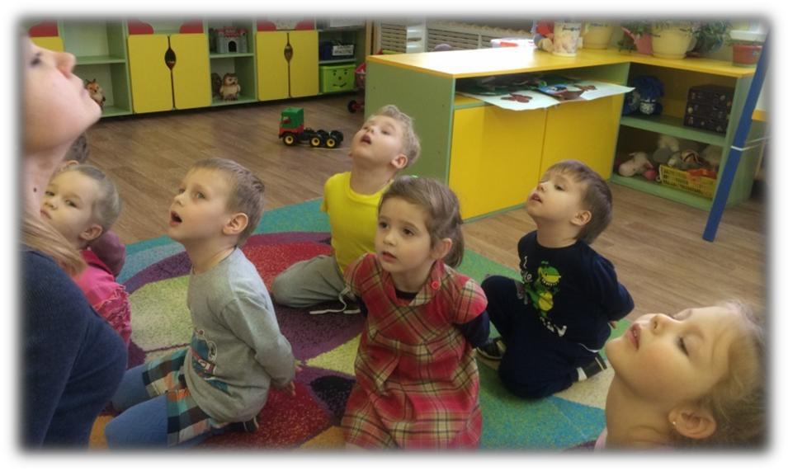
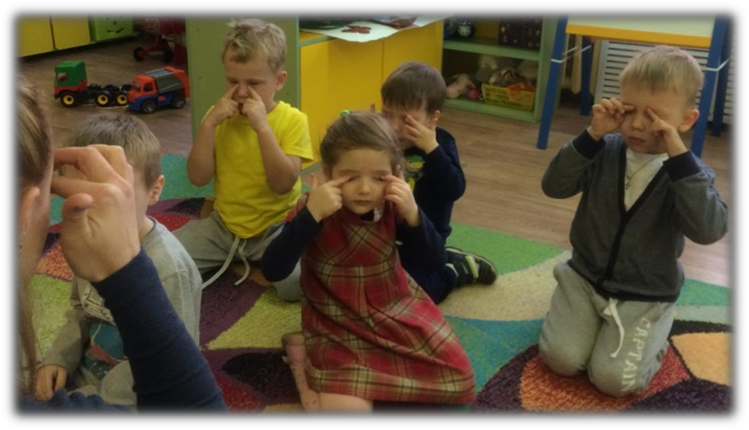
Двигательная деятельность
Дыхательная гимнастика
«Дышим по-разному»
Гимнастика «Для здоровья наших глаз»

Slide 14
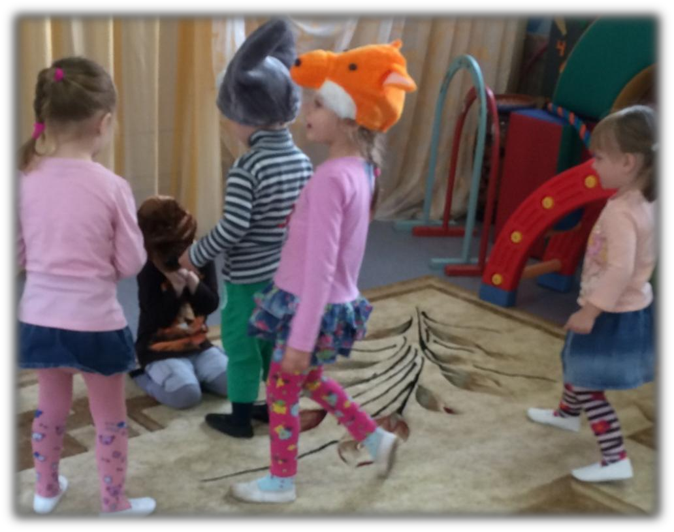
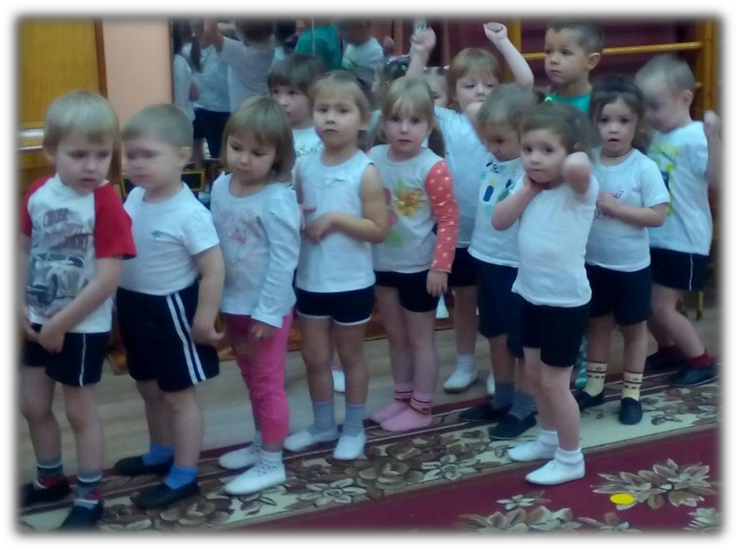
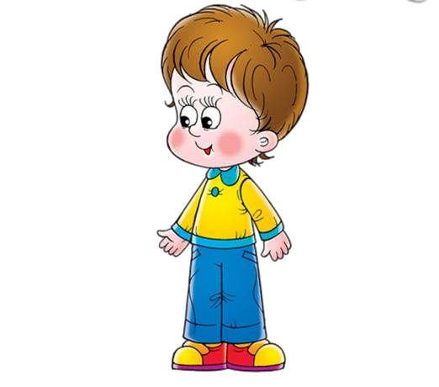
Музыкально- ритмические движения
«Шагаем как
физкультурники»
Подвижные игры:
«У медведя во бору»

Slide 15
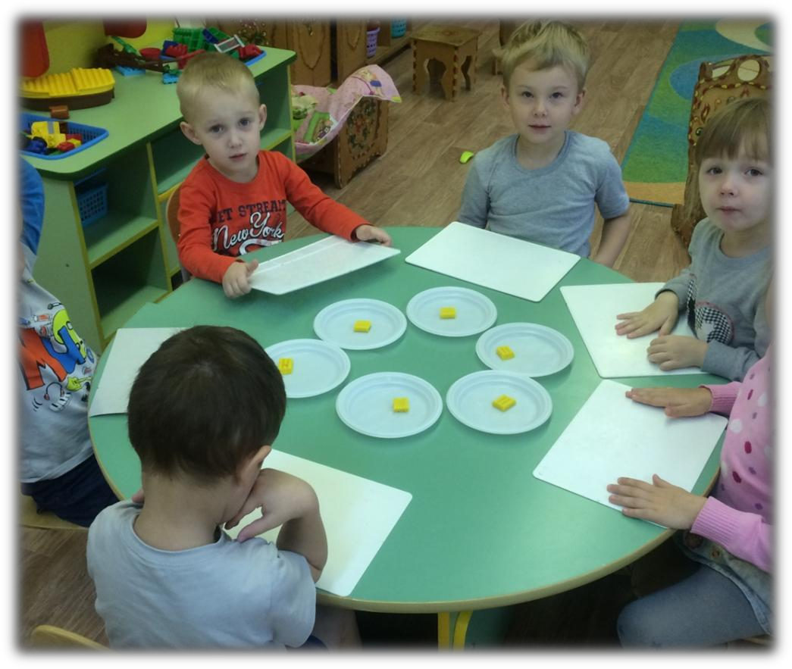
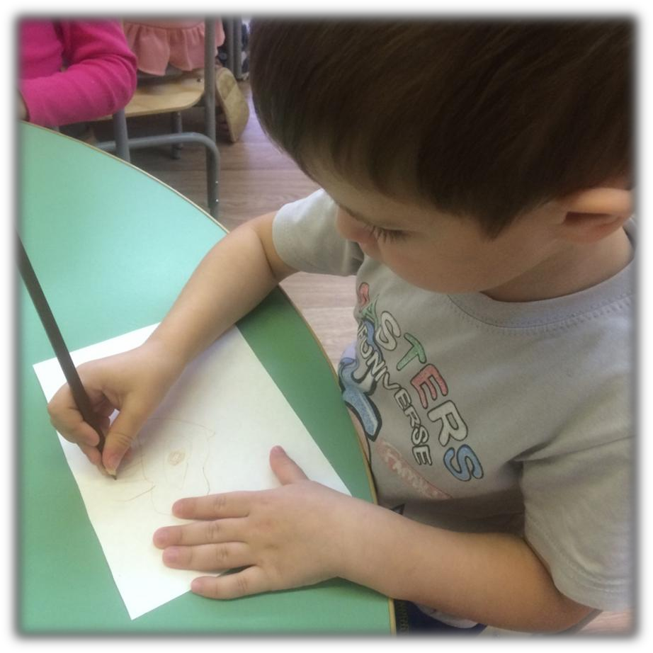
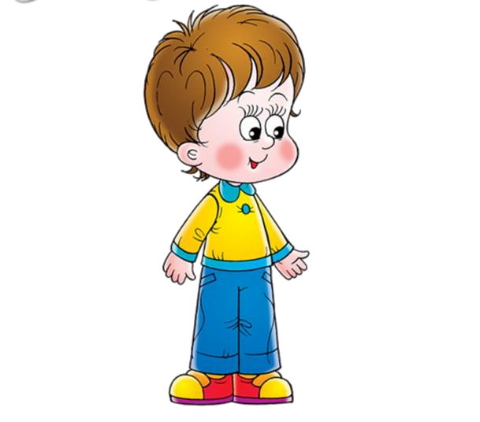
Продуктивная деятельность
Рисование «Наши глаза»
Лепка «Колобок»

Slide 16
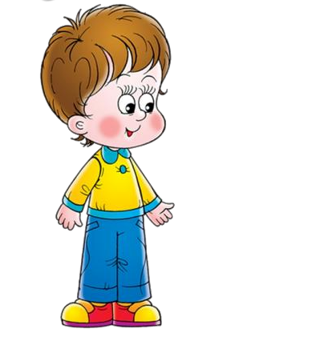

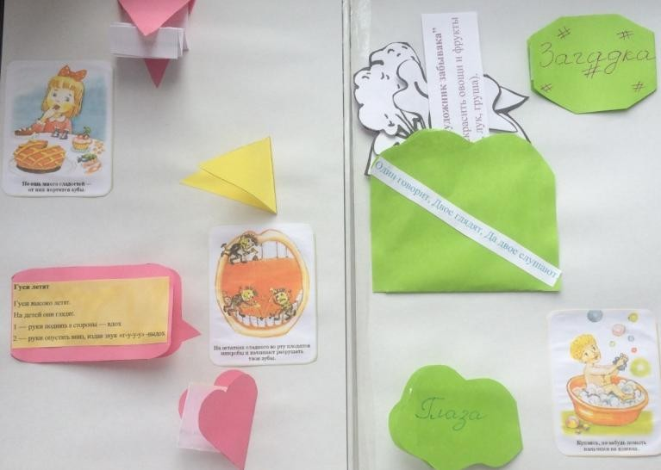

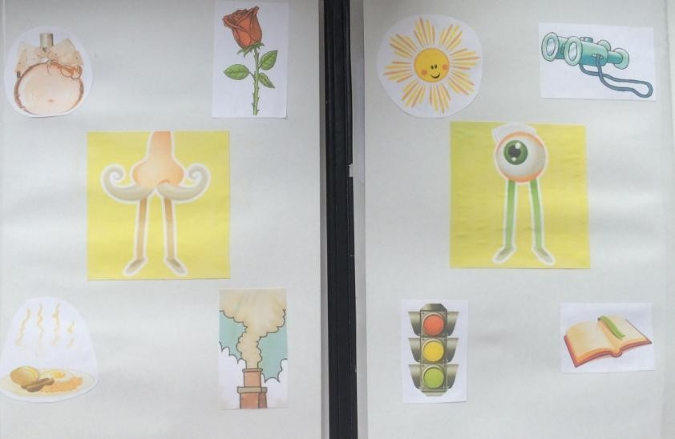

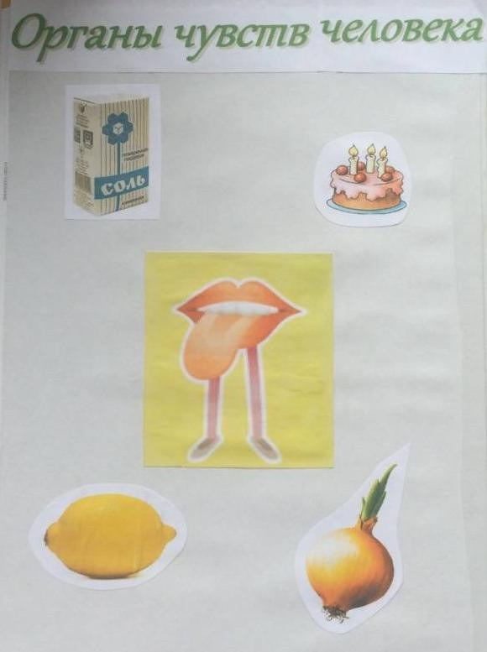

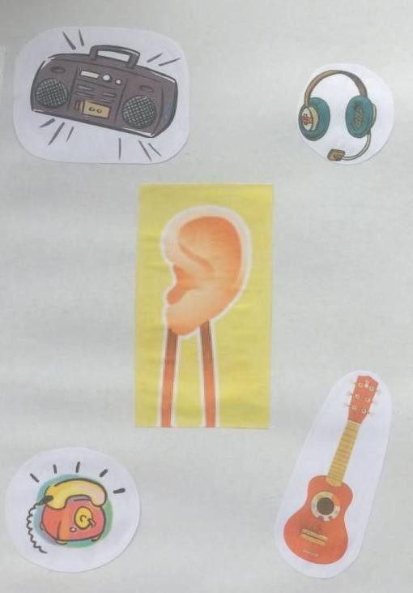

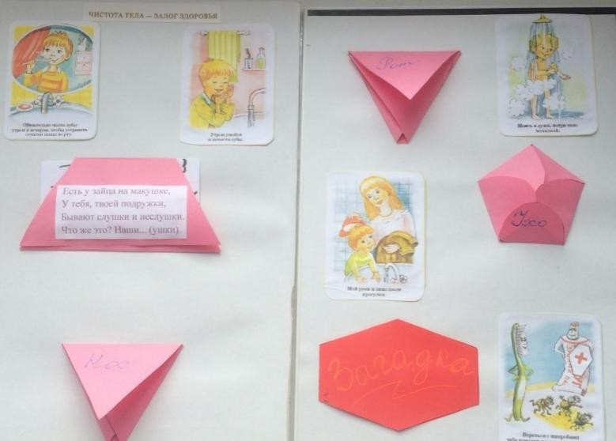
Продукты проекта
Лепбук «Органы чувств»
(работали над лепбуком родители)

Slide 17
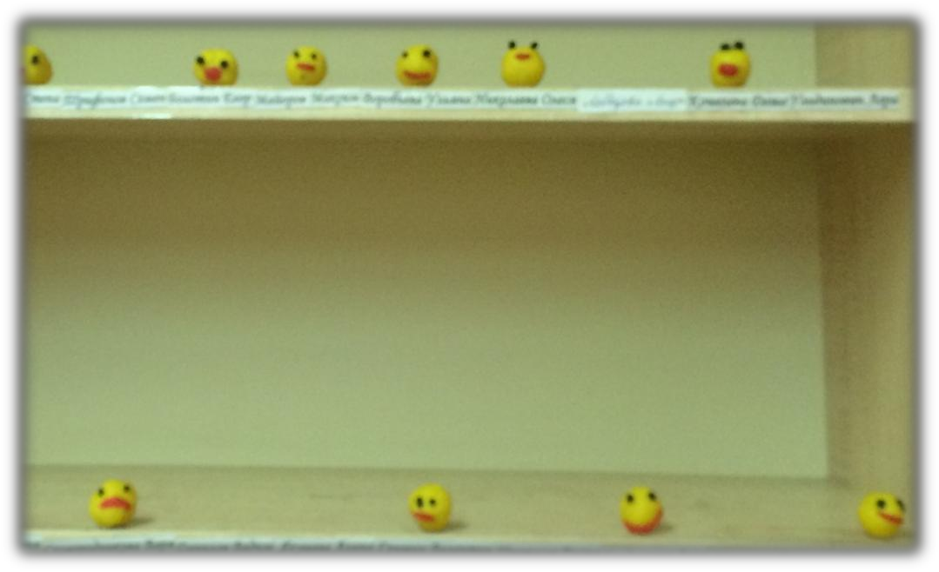
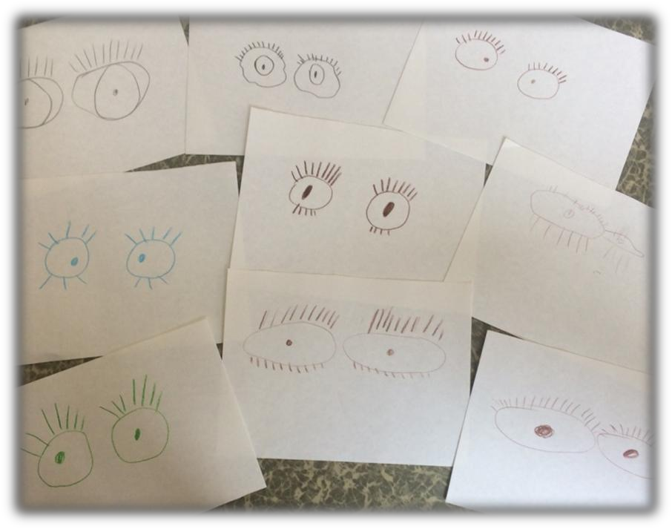
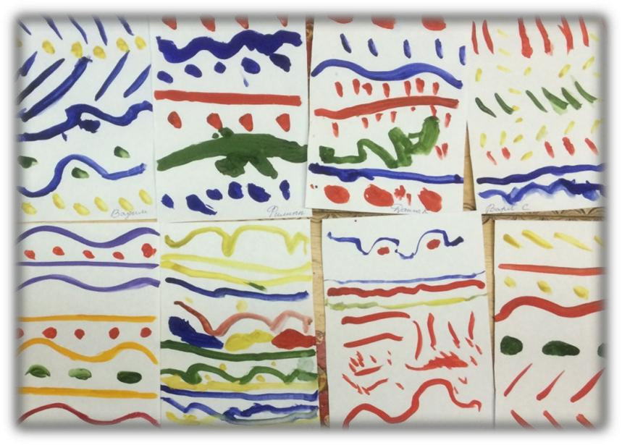

Рисование «Наши глаза»
Лепка «Колобок»
Рисование «Украсим плоточки»

Slide 18
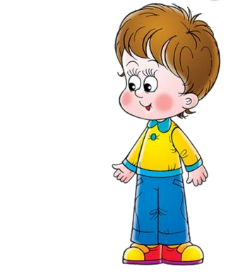
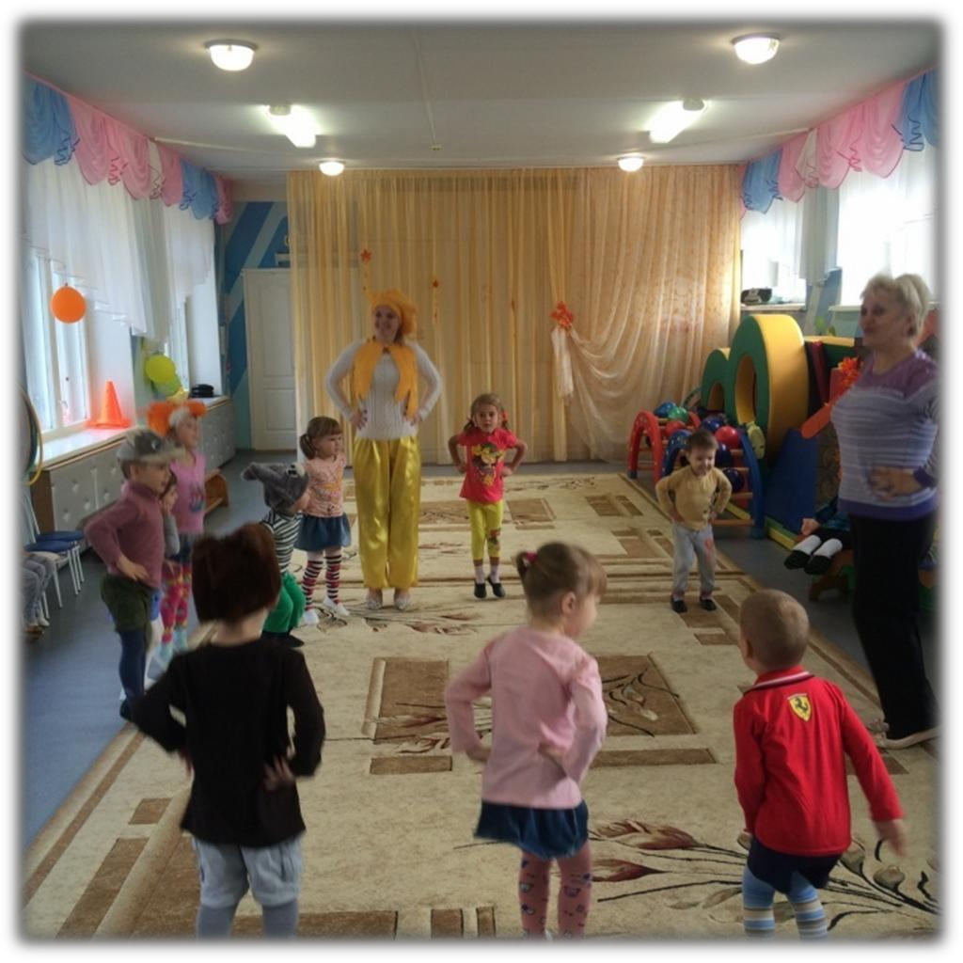
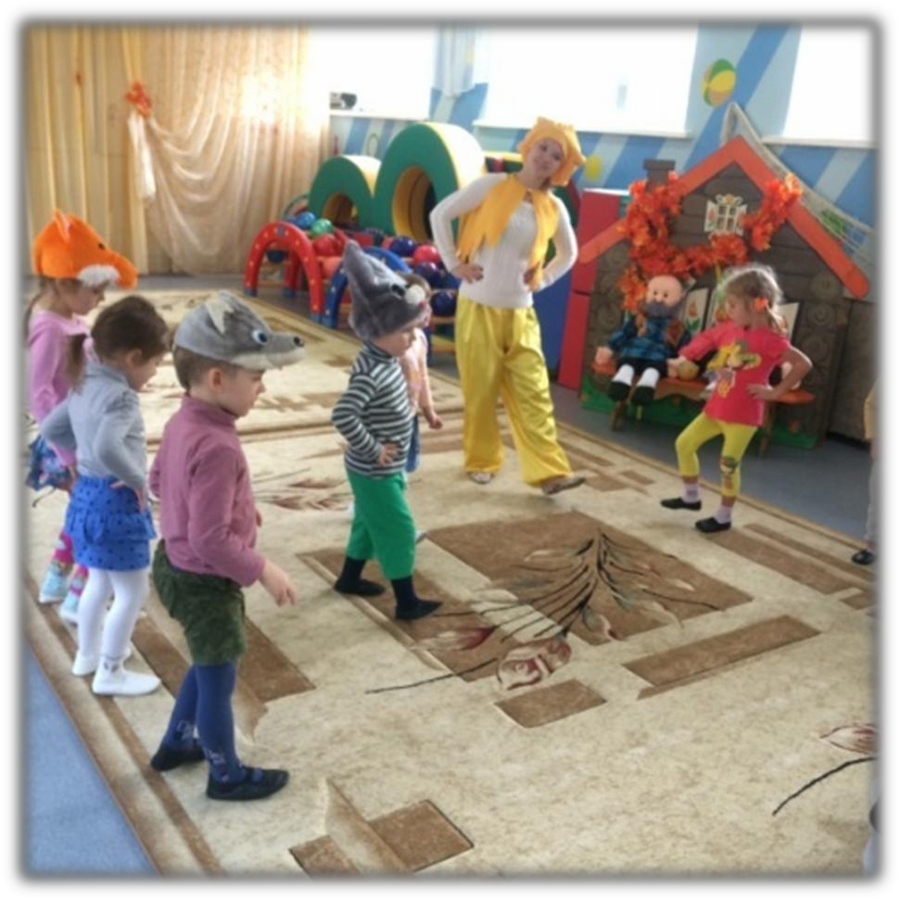
Музыкально-физкультурное
развлечение «Колобок»

Slide 19
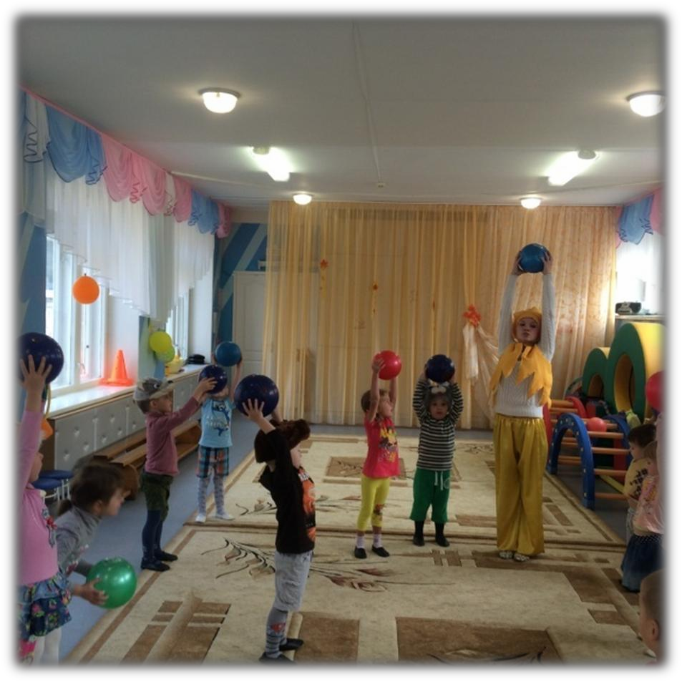
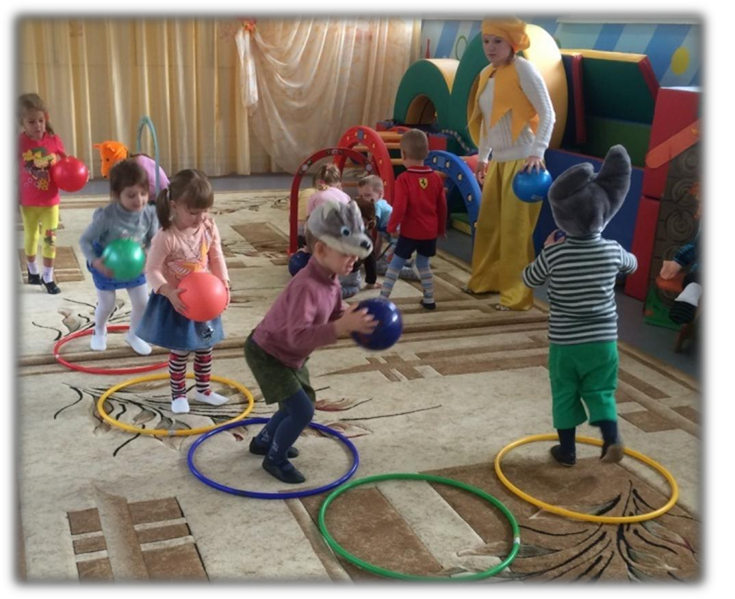


Slide 20



